Slide 1
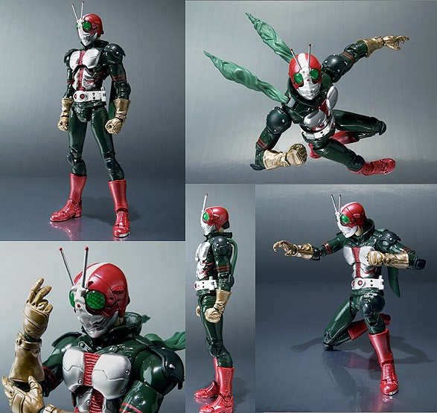
Joints in action figures
PROGRAM STUDI DESAIN PRODUK
Universitas Pembangunan Jaya
I A Siregar

Slide 2
APA ITU ACTION FIGURE?
Action figure (dibaca eksyen figur) adalah mainan berkarakter yang berpose, terbuat dari plastik atau material lainnya dan karakternya sering diambil berdasarkan film, komik, video game atau acara televisi. Action figure ini sering dipasarkan memang untuk anak lelaki. Action figur yang bisa diganti-ganti pakaiannya sering disebut sebagai action doll (boneka aksi) sebagai sebuah perbedaan dari action figur yang pakaiannya tidak bisa diganti-ganti atau sudah dicetak.

Slide 3
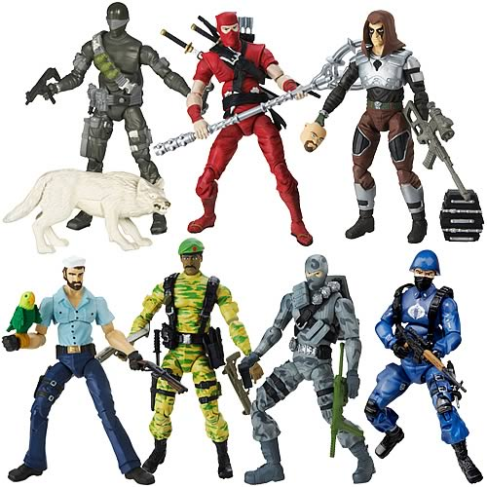
ACTION FIGURE
Action figure sangat terkenal dikalangan anak lelaki karena mereka melambangkan suatu sifat maskulin. Awalnya action figure dibuat hanya untuk pasaran anak-anak, kemudian action figure telah berkembang menjadi sebuah barang koleksi bagi para kolektor dewasa dan telah diproduksikan secara spesifik untuk orang dewasa. Dalam hal ini, barang yang dipandang secara cermat adalah mainan yang semata-mata hanya untuk dipajang.

